Slide 1


“Ciencia y Tecnología al Servicio del País”

Slide 2

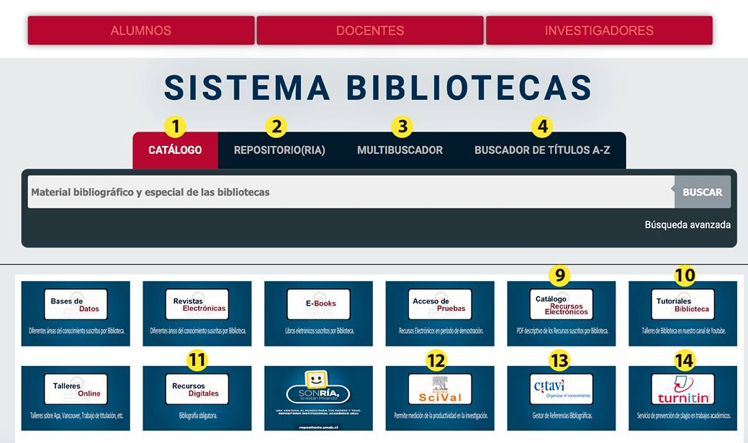
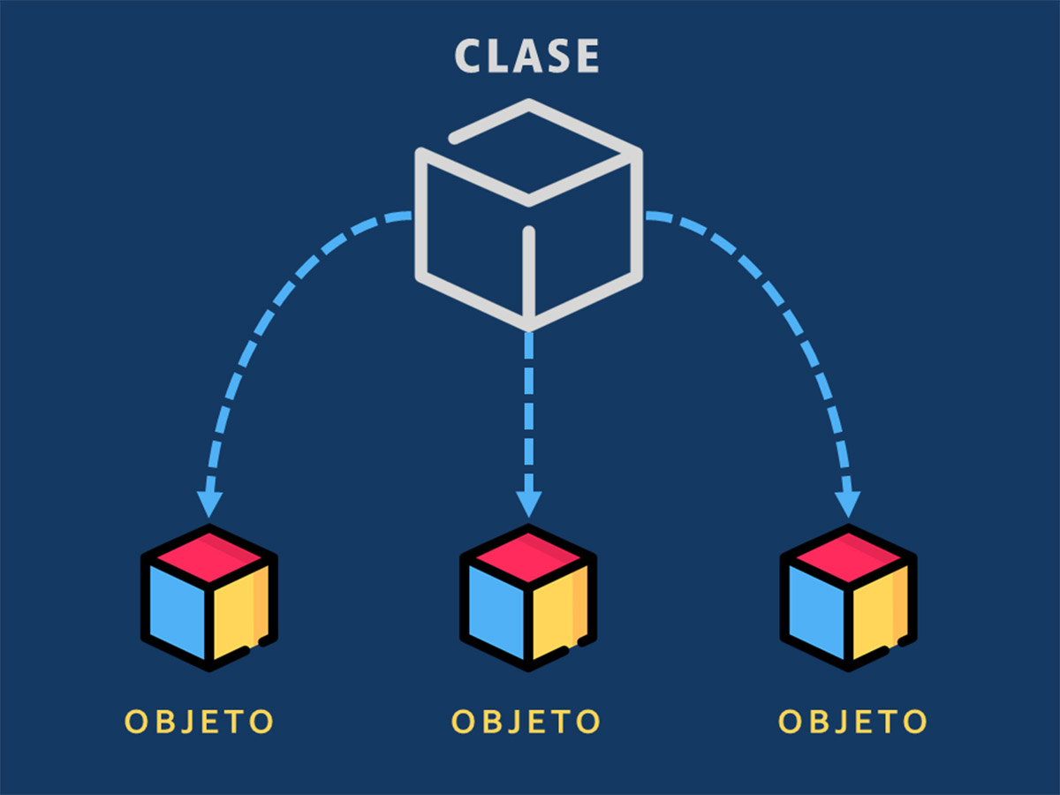
z
Facultad de Ingeniería Industrial y de Sistemas - FIIS
Sistema de Gestión de la Biblioteca de la FIIS
Curso: Programación Orientada a Objetos
Docente: Mg. Eric Gustavo Coronel Castillo
Integrantes:
Fernandez Rojas Gary David
Tapia Arevalo, Kevin Alexis
Cornejo Palomino José Julián

Slide 3
z
PROYECTO:
Implementación de una aplicación de un sistema para la gestión de préstamo y organización de libros y usuarios de manera óptima en una Biblioteca de la FIIS

Slide 4
Backend del Proyecto:
CONTENIDO
CONTEXTUALIZACION
Contexto
Objetivo
Solución
Indicadores
Alcance y Limites
2. BASE DE DATOS
Modelo de la Base de Datos
3. PROCESOS DE LOS SERVICIOS
Controller
DTO
Services
4. PRUEBA DE LOS SERVICIOS EN POSTMAN
Demostración de los servicios usando postman
5. Conclusiones y Recomendaciones

Slide 5
1. CONTEXTUALIZACION:
Contexto
-Una biblioteca de la FIIS que presenta problemas en su organización de su información de los libros, usuarios y gestionar los préstamos y penalizaciones etc.
Objetivo
-Gestionar de manera óptima los préstamos y organizar los usuarios y los libros.
Solución
-Desarrollo de una aplicación de un sistema para gestionar los préstamos, organizar los usuarios y los libros implementando el uso de las tablas en Base de Datos.

Slide 6
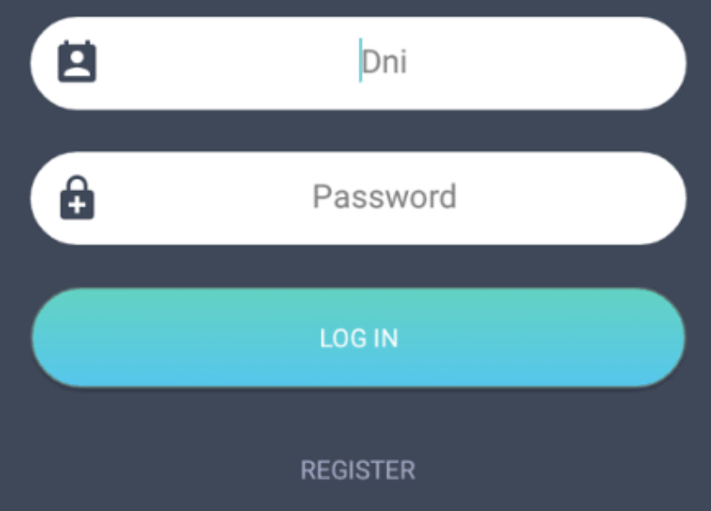



INDICADORES
Alcances y Limites
El proyecto desarrollara una aplicación para el gestionamiento de los usuarios, préstamo de libros y registro de estos préstamos informes de uso y actividades por parte de los empleados.
1. Inicio de sesión del Usuario a la aplicación de la biblioteca
2. Realizar prestamos de libros a los alumnos por parte del bibliotecario
3. Registrar un libro devuelto y actualizar la base de datos.
4. Agregar faltas cometidas por un alumno por parte del administrador
5. Registrar penalizaciones a los que tienen registrado en la base de datos faltas
Interfaz simple y necesaria implementando las características usadas en la base de datos.
Las penalizaciones y faltas están limitadas a retrasos en la devolución de libros y daños o pérdida de ejemplares, siguiendo reglas predefinidas en el sistema.

Slide 7
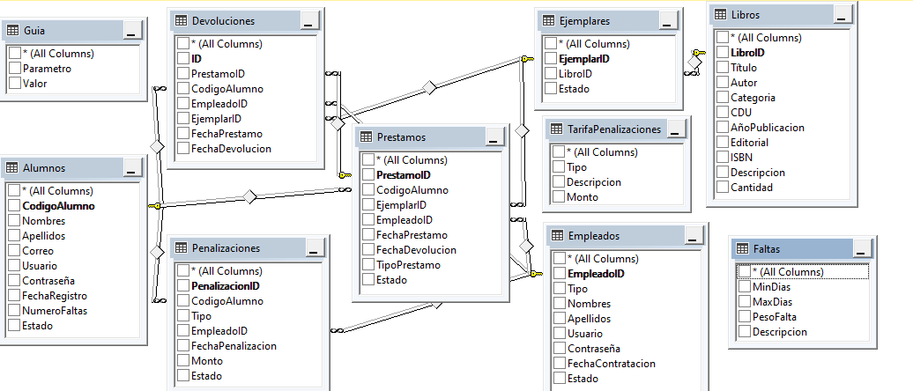
2. BASE DE DATOS:

Slide 8
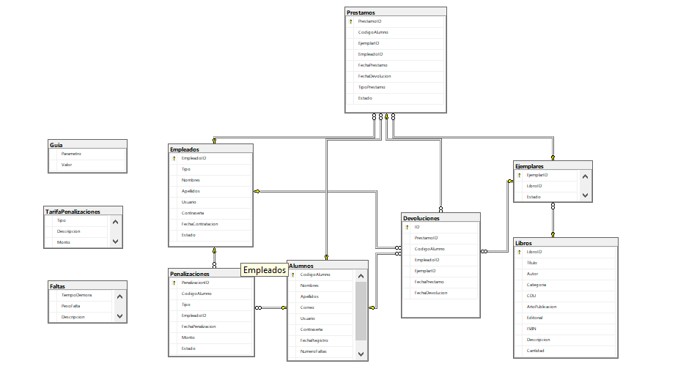
2. BASE DE DATOS:

Slide 9
3.PROCESOS DE LOS SERVICIOS
ACTOR | DESCRIPCION
Administrador | Responsable del cumplimiento de normativas en la biblioteca. Sanciona a los alumnos con un monto previamente establecido. Gestiona los libros y sus ejemplares. Gestiona a los alumnos y bibliotecarios.
Bibliotecario | Responsable de registrar los préstamos y devoluciones de los libros. Supervisa a los alumnos y los ejemplares de libro.
Alumno | Realiza acciones como búsqueda de libros y las solicitudes de préstamo de estos.
Actores
Caso de Uso | Actor | DESCRIPCIÓN
CU01: Registro de usuario | Alumno/Bibliotecario/Administrador | Este proceso permite al usuario registrarse dentro de la página y recibir determinada identificación.
CU02: Registro de préstamos | Bibliotecario | Este proceso permite al bibliotecario registrar los préstamos de ejemplares de libros.
CU03: Registro y devoluciones | Bibliotecario | Este proceso permite al bibliotecario registrar las devoluciones de ejemplares de libros.
CU04: Agregar falta a un alumno | Administrador | Este proceso es aquel por el administrador realiza tras confirmarse que un alumno cometió una falta.
CU05: Penalizar alumno | Administrador | Este proceso permite a un administrador penalizar a un alumno tras haber cometido algún tipo de penalización registrado en la base de datos.
CU06: Registrar pago penalización | Administrador | Este proceso permite al administrador registrar el pago de la penalización para que un alumno deje de estar sancionado/bloqueado.
Servicios

Slide 10
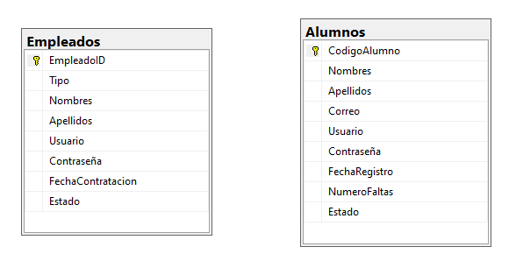

Registro de usuario
CU01: Login
Usuario
codigo
VALIDAR
LoginDTO
password

Slide 11
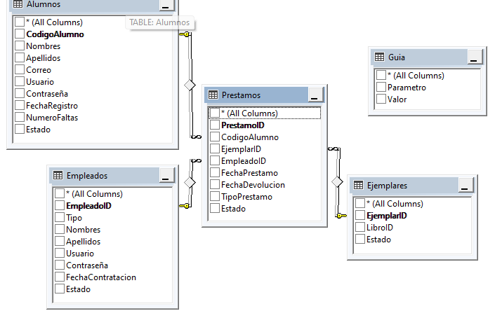
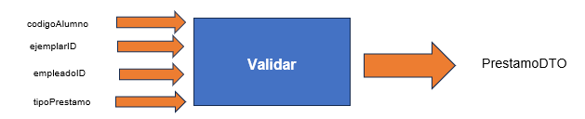
Registro de prestamos
CU02: Registro de préstamo
Bibliotecario

Slide 12
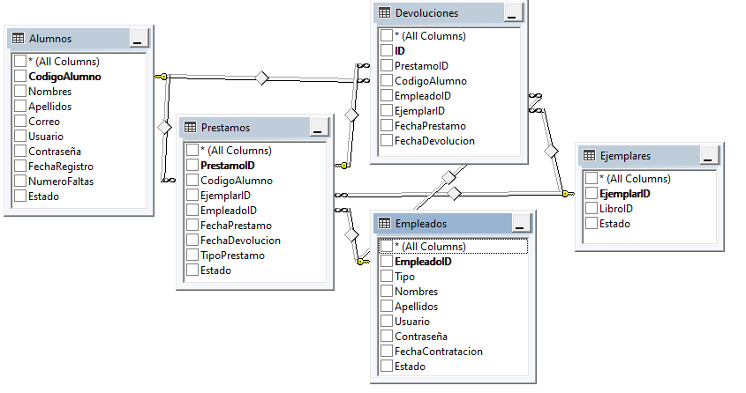
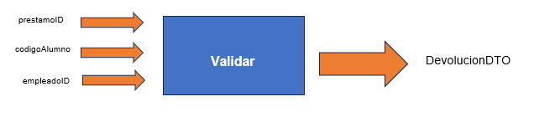
Registro de Devoluciones
CU02: Registro de devolución
Bibliotecario

Slide 13
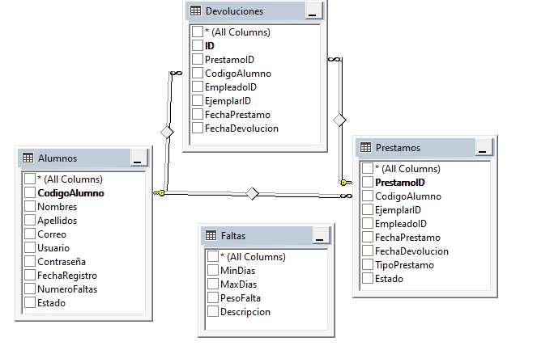
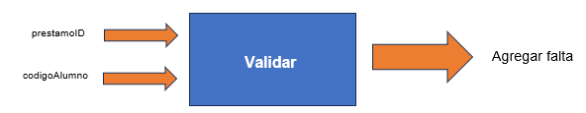
Agregar falta a un alumno
CU04: Agregar falta a un alumno
Administrador

Slide 14
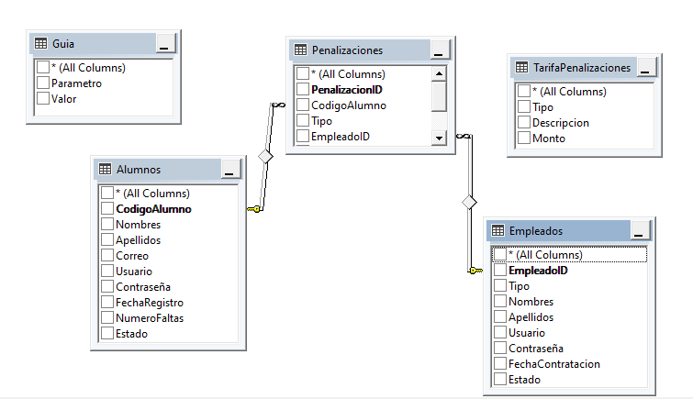
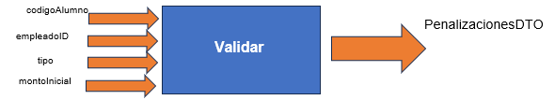
Penalizar a un alumno
CU05: Penalizar a un alumno
Administrador

Slide 15
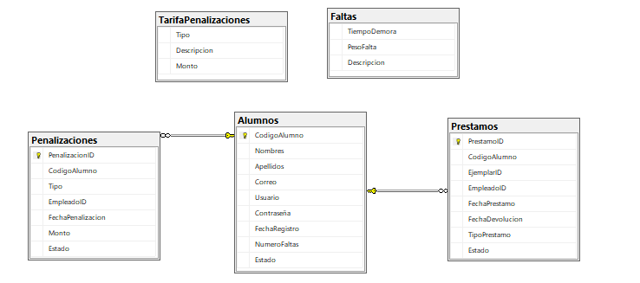
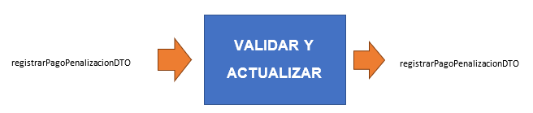
Registro pago por penalización
CU06: Registrar pago
de un alumno
Administrador

Slide 16
3.PROCESOS DE LOS SERVICIOS
4. PRUEBA DE LOS SERVICIOS EN POSTMAN

